Slide 1
經濟學與實習 1、經濟學的思考方式
國立暨南國際大學
陳建良
國立暨南國際大學經濟學系
Sept., 2020

Slide 2
課程大綱
稀少性原則 scarcity principle
理性原則 rational principle
成本效益原則 cost-benefit principle
保留價格 reservation price
經濟剩餘 economic surplus
機會成本 opportunity cost
邊際概念 concept of marginal
假說的檢定 hypotheses testing

Slide 3
討論主題
什麼東西通常被視為是取之不盡，不需要成本的？自然資源的水、空氣、陽光、開放空間…
做什麼決策時不考慮成本效益？
親情？教育？愛國情操？
什麼時候人們有不理性的行為？經濟觀點的理性應該如何定義？
做什麼事情沒有 (機會) 成本？
什麼時候我們用總量的概念做決策？什麼時候用邊際的概念做決策？
如何用模型表達人們決策的行為？

Slide 4
1. 稀少性原則－稀少的世界
稀少性原則 (Scarcity principle)，主宰著這個世界的大部分情況
人們永遠沒有足夠的時間、精力、財力和物力，可以滿足所有的慾望。
幾乎所有的人類事物，都在成本-效益原則 (cost-benefit principle) 的抉擇中
這個選擇大至國家社會的政策制訂，小到家庭或個人的日常購買行為，無一不在成本-效益原則的範疇中
經濟學的出發點，就在於資源有限的限制下，如何追求最小成本與最大效益之間的兩難
所以，經濟學是一種思考方式，也是決策的科學
唯其資源是稀少而有限的，才有資源應用極大化的必要與可能；沒有限制式就沒有極大化

Slide 5
1. 稀少性原則－稀少的世界
就因為資源是稀少而有限的，所以在預算限制的概念下，妥協抵換 (tradeoffs) 在日常生活的決策中經常可見
在既定的預算限制下，一個項目要多買，另一個項目就要少買
中國人講 「魚與熊掌不可兼得」，正是最好的註解
經濟學家經常講「天下沒有白吃的午餐」 (there is no free lunch)，也是完全相同的道理
廣播電台搶撥號送餐券是不是白吃的午餐？
無須成本就可取得的東西，真的存在嗎？
山野的打獵、路邊的拾荒、大地的賜予

Slide 6
2. 理性原則－人是理性的
經濟學的出發點，假設人是理性的 (rational)
假設人們都趨吉避凶，追求自我的最大效益和最小成本
古話說：人不為己，天誅地滅
不乏捨身取義，為國犧牲奉獻的先烈先賢
也有蹺課、過度打電玩，上網成癮、犯罪、吸毒、自我戕害
這些是理性，還是不理性呢？
如何解釋這些行為的理性或不理性？
是否把時間軸 (人生是累積的) 因素考慮進來？

Slide 7
衣冠塚外的人生──落難黑貓 不悔的勇者 2019/06/29 言論 夢翔
前空軍35中隊張立義教官於6/12辭世，結束了他苦難而坎坷的一生。
這一生，為了效忠中華民國，他雖為俘虜卻不變節，為了妻女家庭他持守堅貞不再婚，一個原本意氣風發，人人稱羨的第一流戰機飛行員，人生壯年最黃金歲月的25年，老天爺卻給了他最殘酷的折磨，未來國之棟樑的戰將，卻一夜之間成為階下囚
前年他與郭冠英前往碧潭空軍烈士公墓，看到陳懷生那一排衣冠塚都是飛U-2摔掉的，隔壁的是李南屏、王政文，然後空了一個位置，這就是當初空軍為他設立的衣冠塚，民國71年他被中共釋放後就撤掉了
葉常棣的也一樣，後來他出了一本《衣冠塚外的我》道盡無奈和心酸。

Slide 8
金正恩毫無理性？專家：答案正巧相反 2017年03月20日 中國時報 李念庭
根據《BBC中文網》報導
首爾韓國國民大學蘭科夫（Andrei Lankov）教授接受《BBC》採訪時說：金正恩的表現與「不理性」搭不上邊
首爾延世大學德魯里（John Delury）教授指出：殺害金正男值得撻伐，但也屬理性行動
歷史中這類案例層出不窮，年輕君主殺害叔伯、哥哥，並非新鮮事
發展核武算不理性行為嗎？金正恩清楚知道，不要相信大國的承諾，那不會有幫助；保護自己的唯一方法，便是持續研發核武。
簡而言之，追求經濟剩餘 (效益減去成本 ) 的最大化，就是理性的行為。
8

Slide 9
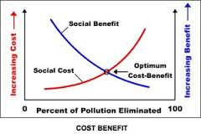
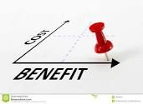
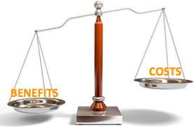
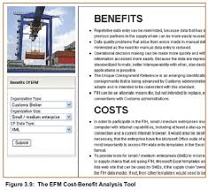
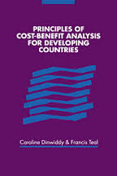
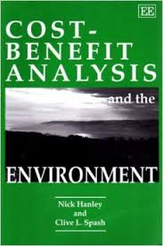
3. 成本-效益原則 Cost-Benefit Principle

Slide 10

成本 v.s. 效益

Slide 11
3. 成本-效益原則 Cost-Benefit Principle
如果執行一個動作帶來的額外 (additional, incremental) 效益大於額外成本，就繼續執行
如果額外成本大於額外效益，就減少執行
例如是否要多買一個水果、一個麵包、一件衣服…
額外 (extra) 在此就是邊際 (marginal) 的概念
邊際效益和邊際成本的比較
Marginal Benefit v.s. Marginal Cost
衡量成本和效益並不是容易的事
經濟學的推論過程依賴許多假設 (assumptions)
衡量成本和效益也不例外

Slide 12
財務和效益「稍嫌不足」！ 500億省30分鐘 高鐵南延恐否決 2018年01月31日 中國時報 王思慧、林和生／台北、屏東報導
屏東縣政府極力爭取的高鐵南延案恐遭否決
交通部高鐵局長胡湘麟昨日表示，根據可行性研究報告發現，南延的兩條路線最多只節省半小時行旅時間，但卻要花4、500億元經費
平日運量每天預估4,000至5,000人次，假日則約4,600人至5,500人次
財務和效益上「稍嫌不足」
以台鐵新左營站至屏東站35至40分鐘的行車時間來看，可省下約30分鐘，高鐵台北站到高雄左營站全票標準座要1,490多元，延伸至屏東票價近2,000元
如此高票價會讓民眾卻步；這裡和彈性的關連不大
12

Slide 13
花那麼多精神 郭董批證所稅：應「算算成本」 2012-04-29 中國時報 【曹秀雲／台北報導】
鴻海集團董事長郭台銘昨日公開指出，抽稅不是談正義，應該談公平
「但不要忘了，效率跟成本是一切的根本！」
如果花那麼多精神，只抽到一百億元，應該考量稽徵成本問題，
從效率觀點「有沒有更好辦法，從別的地方賺更多。
13

Slide 14
4. 保留價格 Reservation Prices
由於成本和效益衡量不易，經濟學家發展保留價格的概念，用來討論成本與效益
保留價格是人們心目中對某一事物的衡量，內心賦予的一個價錢
因為內心的衡量每個人都不同，所以都轉換成價錢，用相同的單位，便於人與人之間，或跨時間進行比較
內心的衡量可以是成本面，也可以是效益面
從效益面來看，等於消費某一財貨或勞務所得到的效益，是人們願意出的最高價格
從成本面來看，等於供給某一財貨或勞務所承擔的成本，是人們願意接受的最低價格
如果有外在訂價的，就是市場提供的成本或效益衡量

Slide 15
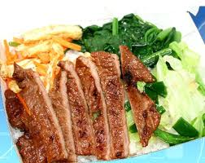

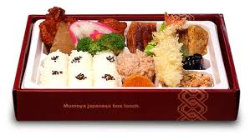
成本效益的例子 就效益面而言
假設有三種餐盒可以選擇
三種餐盒的市場定價都是50元，就是給定成本50元
請問選擇哪一個餐盒？最喜歡吃的，還是最不喜歡的？
如果有喜歡不喜歡，心中願意購買的最高價會相同嗎？
如果這些餐盒都不合乎口味，心中願意購買的最高價都低於 50 元，你會購買嗎？
給定餐盒的定價，選擇心中願意出價最高的餐盒，經濟意義為何？
在相同的成本 (50元) 之上，選定最大效益，尋求效益減去成本的最大化

Slide 16
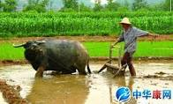
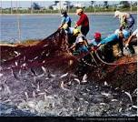
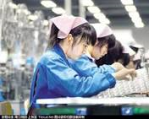
成本效益的例子 就成本面而言
假設有三種工作可以選擇
工資都是 50 元，等於給定效益50元
請問選擇哪一個？最喜歡的，還是最不喜歡的？
如果這些工作有些喜歡，有些不喜歡，心中願意接受的工資水準會相同嗎？
如果這些工作都不太喜歡，心中願意接受此工作的工資都高於 50 元，你會願意工作嗎？
給定工資定價，選擇心中願意接受最低工資的工作，經濟意義為何？
在相同的效益 (50元) 之下，選定最低成本，尋求效益減去成本的最大化
Notes:
經濟意義是此工作帶來的痛苦 (亦即成本) 最低

Slide 17
從供需雙方看成本效益
就需求者而言，心中願意出的最高價格就是效益面的保留價格；例如競標者的出價 (bid)
對供給者來說，心中願意接受的最低價格就是成本面的保留價格；例如保留工資 (reservation wage)
不管是供給者或需求者，理性個人追求的目標，都是效益減成本的極大化 (maximization)
在個別的選擇或連續的選擇都是如此
買一個麵包或多個麵包
提供一小時勞力或八小時勞力

Slide 18
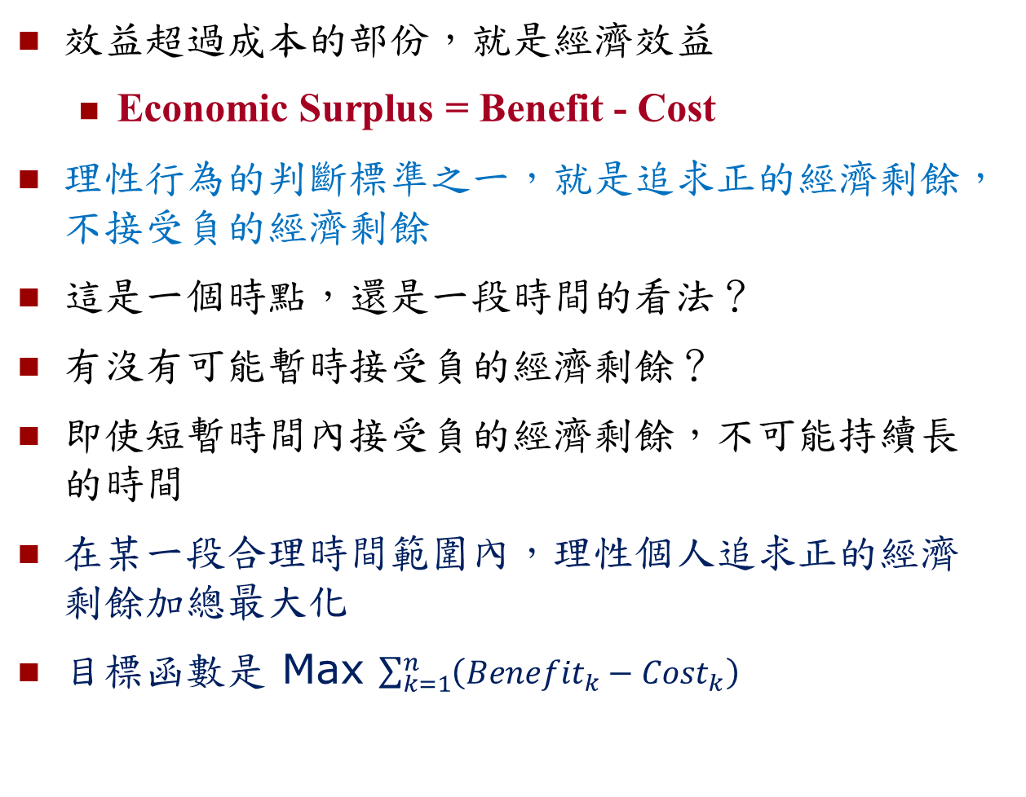
5.經濟剩餘 Economic Surplus
效益超過成本的部份，就是經濟效益
Economic Surplus = Benefit - Cost
理性行為的判斷標準之一，就是追求正的經濟剩餘，不接受負的經濟剩餘
這是一個時點，還是一段時間的看法？
有沒有可能暫時接受負的經濟剩餘？
即使短暫時間內接受負的經濟剩餘，不可能持續長的時間
在某一段合理時間範圍內，理性個人追求正的經濟剩餘加總最大化
目標函數是 Max $\sum_{k=1}^{n}{\left({Benefit}_{k}−{Cost}_{k}\right)}$

Slide 19
6. 機會成本 Opportunity Cost
機會成本：採取某一行動之後，所必須放棄的次佳選擇 (the next best alternative)
幾乎所有的決策，都取決於機會成本
例如：自有房子拿來做生意，少收的房租就是機會成本
例如：唸書無法工作，少賺的工資就是機會成本
討論決策的機會成本時，只注重次佳的最高成本，不是加總全部 (無法計算)
凡事都有成本，講的通常是機會成本
什麼時候沒有機會成本？
沒有其他選擇的時候，就沒有機會成本

Slide 20
經部：日幣貶值對我產業 一刀兩刃 2013-05-11中國時報【蒼弘慈】
日圓貶破百元，對台灣產業影響
經濟部工業局發言人連錦漳昨表示
日圓貶值對台灣各產業而言，是一刀兩刃，各有利弊
其中，我國自日本進口機械零組件、電子零組件、金屬製品、塑膠等產業有利
但對機械整機、工具機業等出口產業，較有不利壓力

Slide 21
7. 邊際的概念
邊際效益 Marginal Benefit
額外增加一單位購買，總效益的增量
邊際效益隨著數量變化，可能遞增、遞減、持平；最終一定會遞減
邊際效益遞減法則：law of diminishing marginal benefit
邊際報酬遞減法則：law of diminishing marginal return
邊際成本 Marginal Cost
額外增加一單位供給，總成本的增量
邊際成本隨著數量變化，可能遞減、遞增、持平；最終一定要遞增
邊際成本遞增法則：law of increasing marginal cost

Slide 22
Marginal Analysis: SpaceX Rocket
# of Launches | Total Cost ($B)
0 | $0
1 | $3
2 | $7
3 | $12
4 | $20
5 | $32
Average Cost ($B/launch)
$0
$3
$3.5
$4
$5
$6.4
Marginal Cost ($B)
$3
$4
$5
$8
$12
If the marginal benefit is $6 billion per launch, how many launches should SpaceX make?

Slide 23
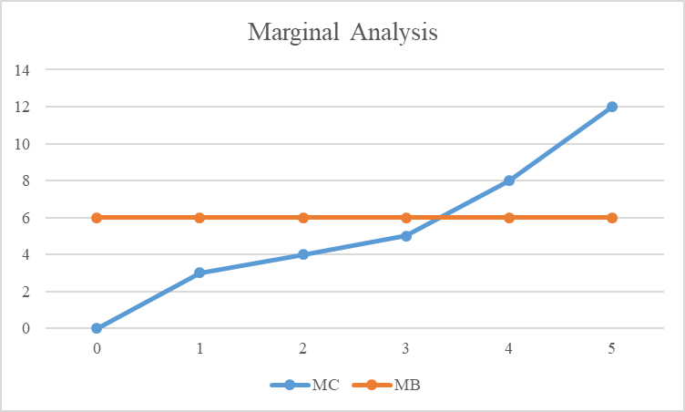
Marginal Analysis: SpaceX Rocket

Slide 24
《人間好文》讚岐烏龍麵之旅 2013-01-08 中國時報 鍾文音
但問題來了，難道每天要吃烏龍麵？就是再好吃的東西也禁不起每天吃，這就是所謂的「審美疲勞」現象
很多東西在當地因為太多了，遂一點也不想買，但那些東西一旦換個地方就美得不得了
這讓我想到去印度旅行時，在某個村落看見全村都在雕刻牛，唯獨有一人家在雕刻猴，突然覺得那木猴太可愛了
那裡知道到下一個村落，卻看見全村都在雕刻猴，只有一個人家在雕刻牛，忽然那牛就可愛極了
文學家所謂的「審美疲勞」現象，正是經濟學的「邊際效益遞減」現象
所以，多樣化帶來更高的效益，單一化的效益遞減很快

Slide 25
圖1 .1 購買麵包的成本效益分析
每個麵包的價錢
MB
額外購買一個麵包的保留價格
20
購買麵包的最適數量
額外購買一個麵包的成本
10
價錢=5
MC
2.50
10
20
30
40
麵包數量

Slide 26
最適的購買量 Optimal Level of purchase
在某一財貨或勞務的購買上，如何決定最適購買量
當邊際效益大於邊際成本：經濟剩餘為正，繼續購買
當邊際效益小於邊際成本：經濟剩餘為負，減少購買
最適決策點：邊際成本等於邊際效益時
這是均衡點的概念；MB = MC
表示在這個點時邊際成本等於邊際效益，處於臨界點
另一個經濟意義是，MB = MC 時保證經濟剩餘加總最大化
因為從經濟剩餘為正持續加總到經濟剩餘為0的時候停下來
隱含理性個人的行為模式

Slide 27
8. 假說的檢定：解釋過去，預測未來
給定前述這麼多經濟學原則，可以建構模型
實際運用在模型建構上，必須能夠經得起檢驗
以圖形說明邊際效益和邊際成本，決定最適量
當邊際效益變動時，後續的變化為何？
當邊際成本變動時，後續的變化為何？
是否和日常生活所見的現象相符，可以解釋過去並預測未來？

Slide 28
經濟學的方法論 Silberberg, 1985 Refutable hypothesis 可反駁的假說

Slide 29
【大宇宙小故事】 從地心到日心 2017 年 01 月 06 日 CASE PRESS
托勒密認為地球是宇宙中心。哥白尼為何要挑戰托勒密呢？
行星和恆星最大的不同，就是行星在夜空中的軌跡十分古怪，不但時快時慢，有時還會倒著走一段(因此希臘文的行星原意為「漫遊者」)，其中又以火星最為明顯
為了描述這種現象，托勒密只好假設行星並非單純繞著地球轉圈圈，而是在環繞地球的同時，還繞著許多較小和更小的圓形軌道轉來轉去。
哥白尼則慧眼獨具地認為，想要終結這種亂象，最直截了當的辦法就是把「中心」從地球移到太陽身上。
我們可以拿遊樂園的「轉轉杯」當例子。如果你坐在一個轉轉杯裡，以自己為中心來觀察周圍的變化，只怕除了頭暈眼花，很難看出什麼規律。可是，如果你能設法站到場地正中央，然後再放眼望去，就不難看出每個轉杯的軌跡了。

Slide 30
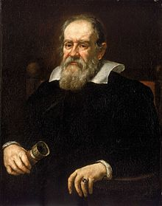
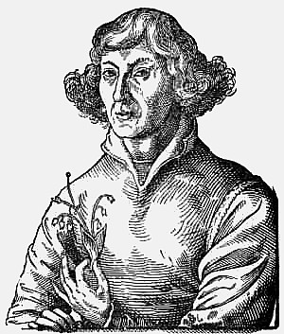
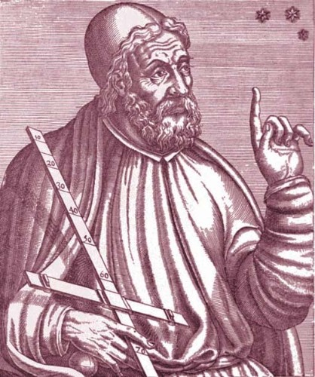
【大宇宙小故事】 從地心到日心 2017 年 01 月 06 日 CASE PRESS
直到1609年伽利略聽聞且自己製作了天文望遠鏡，並以此發現了一些可以支持地動說的新的天文現象後，地動說才開始引起人們關注。
這些天文現象主要是指：木衛體系的發現直接說明了地球不是宇宙的唯一中心，金星滿盈的發現也暴露了托勒密體系的錯誤。
托樂密 哥白尼 伽利略

Slide 31
恐龍為何突然滅絕？英國研究：繁殖過剩 2018/02/07 中時電子報 陳慶餘
大多數的科學家都推測，恐龍的滅絕是由小行星或彗星引起的撞擊事件
或是長時間的火山爆發所導致導致大量粉塵混入大氣層遮蔽陽光，恐龍才會因此滅亡
也有少數科學家認為滅絕事件是緩慢發生，原因是逐漸改變的海平面與氣候。
英國雷丁大學的學者，把他們對於恐龍滅絕的研究刊登在《自然生態及進化學》（Nature Ecology and Evolution）學術期刊之中。生物科學專家奧多納文（Ciara O'Donovan）指出，恐龍很有可能是因為「活得太成功」才會反過來導致牠們滅絕。恐龍會滅絕是因為「太適應環境」而繁殖過剩，才會因此滅亡。→ Marthus, Principle of Demography
這些都是不同假說，用來探求真相、逼近真理

Slide 32
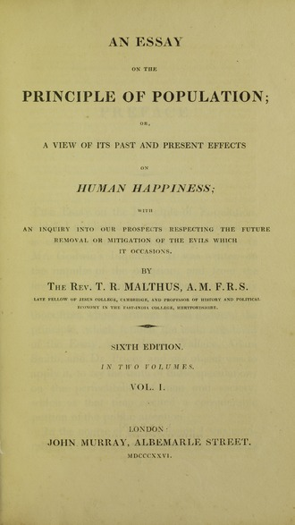
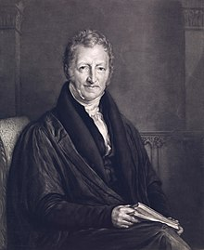
An Essay on the Principle of Population (1798)

Slide 33
圖1.2 麵包價格下跌最適購買量會增加
麵包價格
MB
額外增加一個麵包的保留價格
20
麵包一個10元的最適數量
麵包一個5元的最適數量
10
5
2.50
10
20
30
40
麵包數量

Slide 34
圖 1.3 麵包的邊際效益增加最適購買數量也增加
麵包價格
MB
MB’
最適購買數量當邊際效益=MB
20
最適購買數量當邊際效益= MB’
10
5
2.50
10
20
30
40
麵包數量

Slide 35
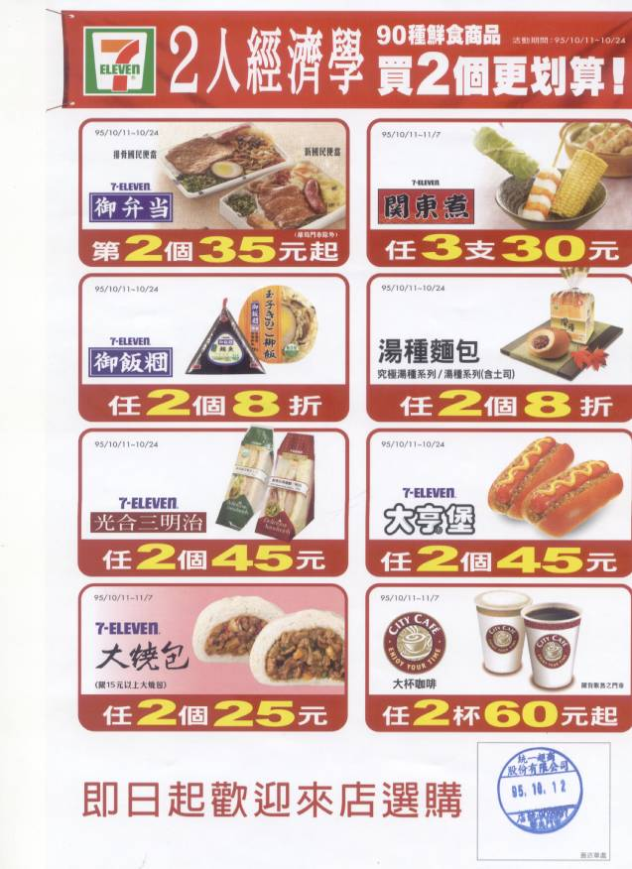


便利超商2人經濟學隱含哪些經濟原則？
35

Slide 36
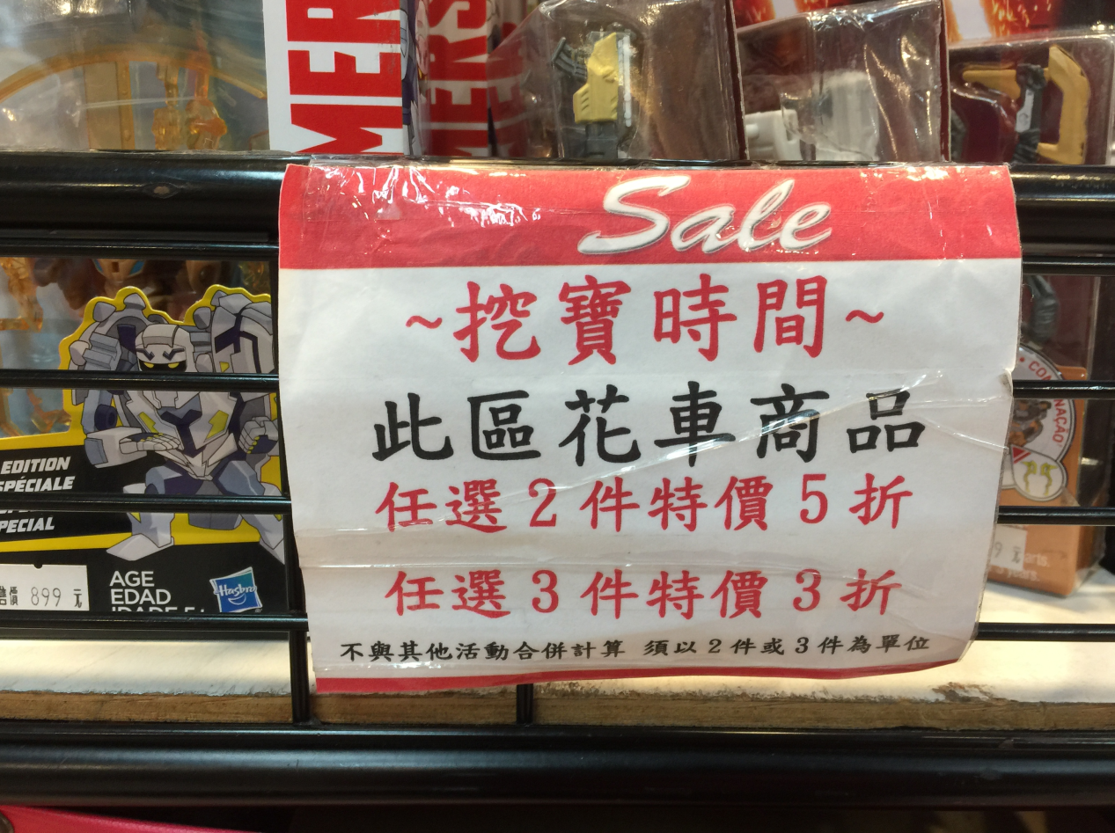
這個定價方式哪裡錯誤？
36

Slide 37
超商早餐大戰 附咖啡50有找 【陳大任／台北報導】中國時報 2009/03/25
早餐外食市場再興戰火，統一超商7-ELEVEN推出早餐組合
全家便利商店提前反應，推出早午三時段餐餐八五折及飲料第三件一元的方案因應；連鎖速食業者也備好新品，準備四月開打
Dunkin’ Donuts推出甜甜圈加一杯美式咖啡三十九元早餐促銷價，已帶動二至三成業績成長

Slide 38
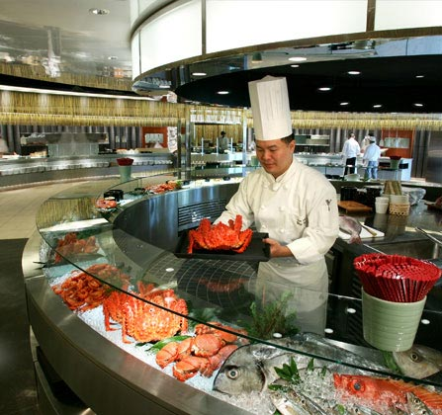
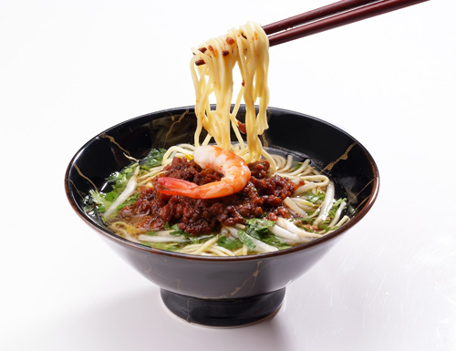
大飯店吃 Buffet 和平常吃飯的行為比較－ 如何用模型表示？
吃 buffet (百匯、暴肥) 通常都吃到很飽，平常吃飯不至於吃這麼多，理由是什麼？

Slide 39

富比世公佈美國四百大富豪 比爾蓋茲第十六年蟬聯首富 2009-10-01 新聞速報 【中廣新聞／姚愛真】 微軟創辦人比爾蓋茲連續第十六年蟬聯美國首富
驚人！比爾蓋茲身家飆2.8兆 占美國GDP0.5％
2016年08月23日 中時電子報 吳美觀/綜合報導
微軟創辦人比爾蓋茲的財富在上周五（19日）衝上900億美元（2.8兆台幣）歷史新高
為何 MS 的生產者是最有錢的人之一
他的產品生產成本和其他產品有何異同？
可以用圖形來表達嗎？

Slide 40
討論單題目
哪些東西一次買多比較便宜？
哪種東西的生產成本結構和 Microsoft 的產品近似？
成本效益是否解釋絕大多數事情
40

Slide 41
今日課堂複習
經濟學家的思考方式
稀少性原則 scarcity principle
理性原則 rational principle
成本效益原則 cost-benefit principle
保留價格 reservation price
經濟剩餘 economic surplus
機會成本 opportunity cost
邊際概念 concept of marginal
假說的檢定 hypotheses testing

